Slide 1
World Press Photo’s

Slide 2
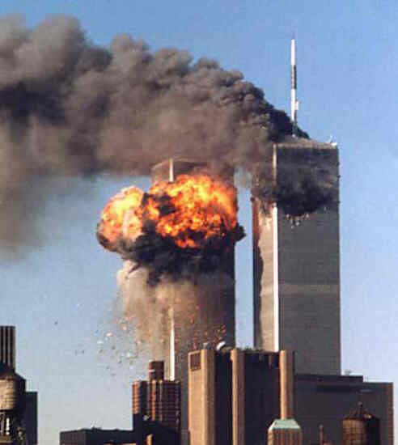
9-11 in New York

Slide 3
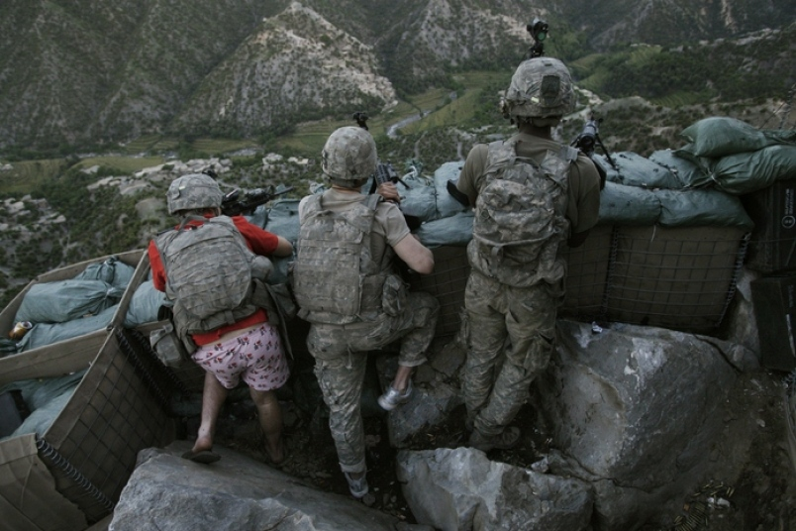
Oorlog in Afghanistan

Slide 4
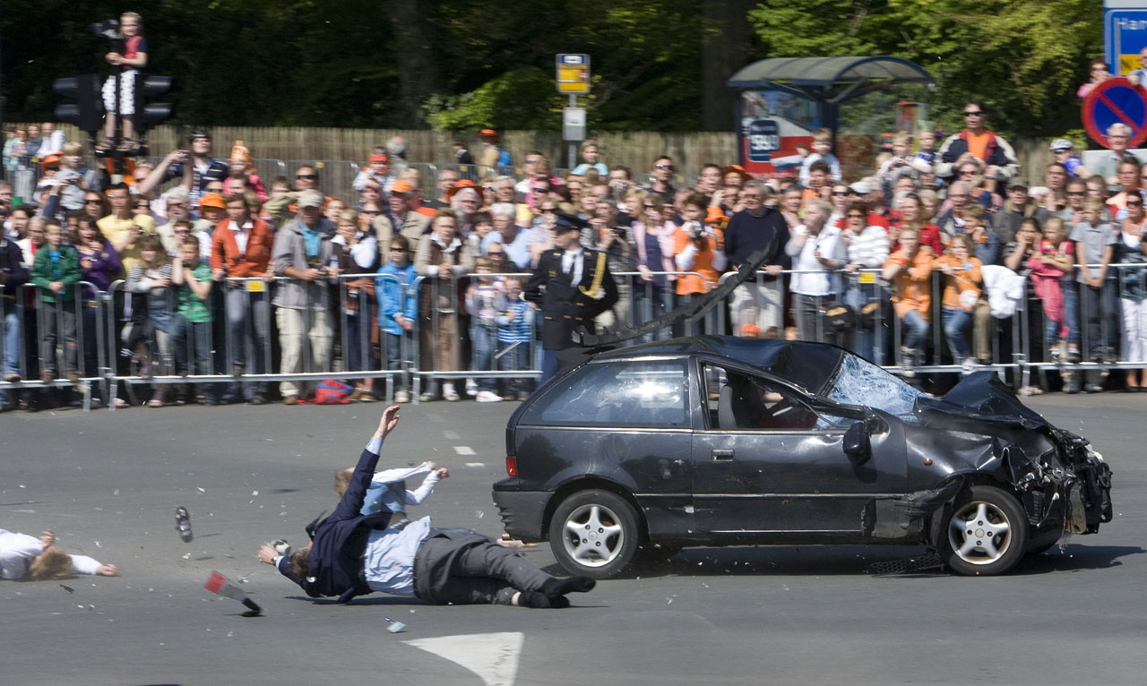
Aanslas op Koninginnendag

Slide 5
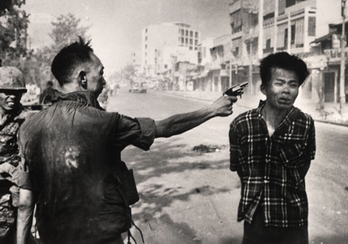
Exicutie in Vietnam

Slide 6
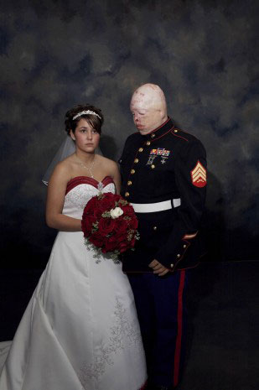
Slachtoffer van oorlog

